Slide 1


Tema: Tratamento da Tuberculose no Adulto
2° RETIRO DO PROGRAMA NACIONAL DE CONTROLO DA TUBERCULOSE
PACOTE INTEGRADO DE TUBERCULOSE
Maputo, Maio de 2024

Slide 2
Conteúdo
Objectivos de aprendizagem
Medicamentos para o tratamento da Tuberculose
Mecanismo de acção dos medicamentos Anti-TB
Características desejáveis dos medicamentos/regimes anti-TB
Regimes de tratamento da TB sensível e resistente
Situações especiais

Slide 3
Objectivos de aprendizagem
No fim da unidade os participantes devem ser capazes de:
Conhecer os medicamentos para o tratamento da tuberculose
Conhecer o mecanismo de acção dos medicamentos MAT
Listar as características desejáveis dos medicamentos/regimes
Conhecer o regime de tratamento em uso para TB sensivel
Classificar os tipos de TB segundo o padrao de resistencia
Conhecer os regimes de tratamento em uso e actualmente recomendados pela OMS para o tratamento da TB resistente

Slide 4
Introdução
O tratamento da tuberculose é fundamental para o alcance dos resultados do país e a nível global no controlo da tuberculose.
O seu sucesso depende de varios factores:
Diagnóstico precoce
Conhecimento do perfil de sensibilidade aos fármacos
Disponibilidade de medicamentos
Disponibilidade de meios para monitoria do paciente
Capacidade técnica
Comprometimento
Informação do paciente sobre a doença, e a sua componente social.

Slide 5
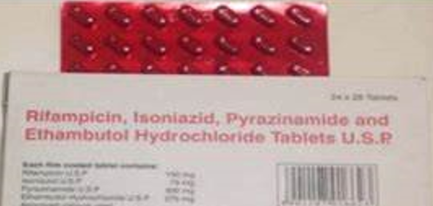
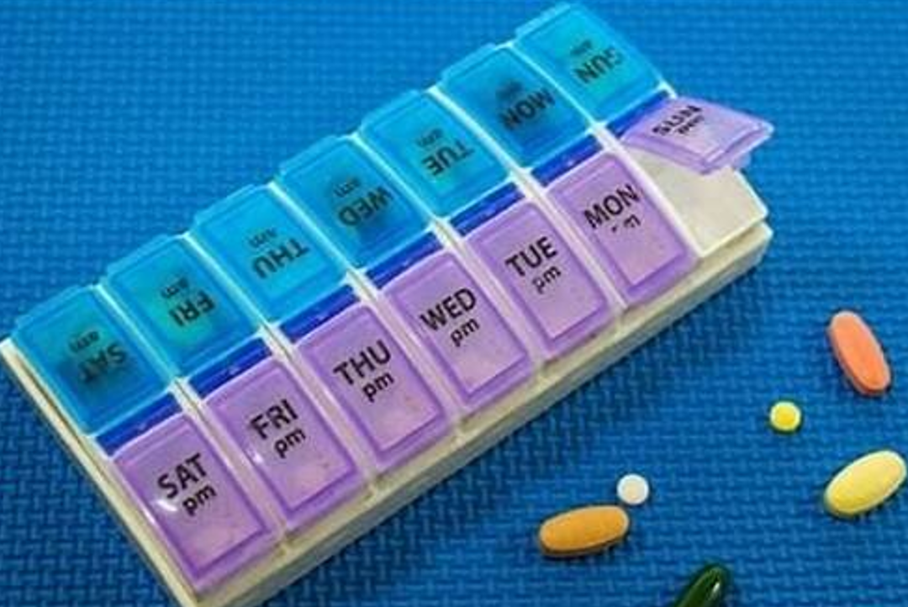
Medicamentos para o tratamento da TB
Medicamentos de 1a linha
Isoniazida (H)
Rifampicina (R)
Etambutol (E)
Pirazinamida (Z)
Medicamentos de 2a linha
FLQ: Levofloxacina(Lfx), Moxifloxacina (Mfx)
INJ: Amikacina, Capreomicina (Cm), Kanamicina
Bedaquilina (Bdq)
Linezolida (Lzd)
Delamanida (Dlm)
Cicloserina (Cs)/Terizidona
Proteonamida (Pto)/Etionamida (Eto)
Acido Para-amino salicilico (PAS)
Imipenem (Imp)
Pretomanida (Pa)

Slide 6
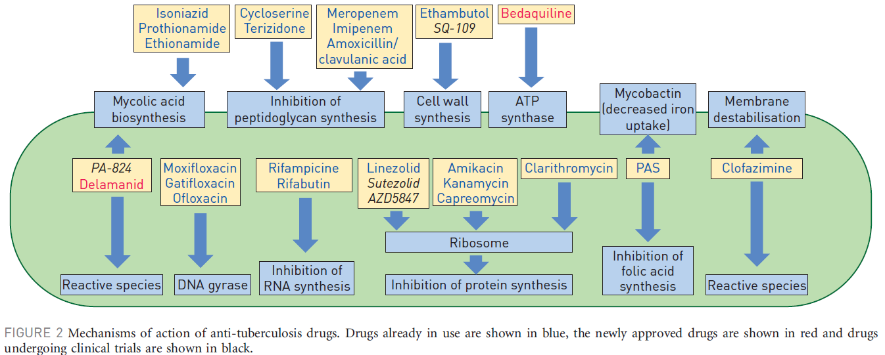
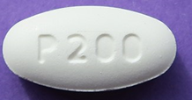
Mecanismo de acção dos medicamento Anti-TB
Novo:
Pretomanida(Pa)
Inibe a síntese da parede celular
Olaru ID, et al. Eur Respir J 2014. ERJ Express. Published on November 27, 2014 as doi: 0.1183/09031936.00162314
Notes:
Informações adicionais:
Os tuberculostaticos actuam atraves de diferentes mecanismos, contra os bacilos da TB. Por este motivo, os regimes de TAT são constituídos por fármacos diversos, com diferentes mecanismos de acção. A existência de um número de fármacos activos suficientes, administrados durante um tempo suficiente é o que pode garantir a curação da doença.

Slide 7
Características desejáveis dos medicamentos para compor os regimes anti-TB
Actividade bactericida: Capacidade de reduzir rapidamente o volume de bacilos
Actividade esterilizante: Capacidade de eliminar os bacilos dormentes ou com multiplicação intermitente
Toxicidade: minima possível
Prevenção de resistência: Uso de combinações de medicamentos activos que evitem a amplificação de resistências

Slide 8
Princípios gerais do tratamento
Associação de medicamentos:
Pelo menos 4 medicamentos
Previne o surgimento de resistências
Evita a selecção de mutantes resistentes
2. Tratamento Prolongado:
Permite a acção dos medicamentos sobre todas as populações bacilares
3. Administração em toma única diária:
Atinge picos séricos, efeito pós-antibiótico,
Facilita supervisão da toma

Slide 9
Tuberculose Sensível

Slide 10
Tratamento da TB sensível
Fase intensina
( 2 meses)
•RIFAMPICINA
•ISONIAZIDA
•PIRAZINAMIDA
•ETAMBUTOL
Fase de manutenção
(4 meses)
•RIFAMPICINA
•ISONIAZIDA
Melhoria clínica
Conversão a BK-
Esterilização
Prevenção de recaída
Obj.
Tratamento diário sob DOT

Slide 11
Tratamento da TB sensível
Dosagem de medicamentos para o tratamento da TB sensivel – 4DFC ( HRZE)
Peso (kg) | fase intensiva | Fase de manuntenção
 | HRZE (75/150/400/275mg) | HR (75/150mg)
25-29.9 | 2 | 2
30-34.9 | 3 | 3
35-64.9 | 4 | 4
≥65 | 5 | 5
Associar Vitamina B6

Slide 12
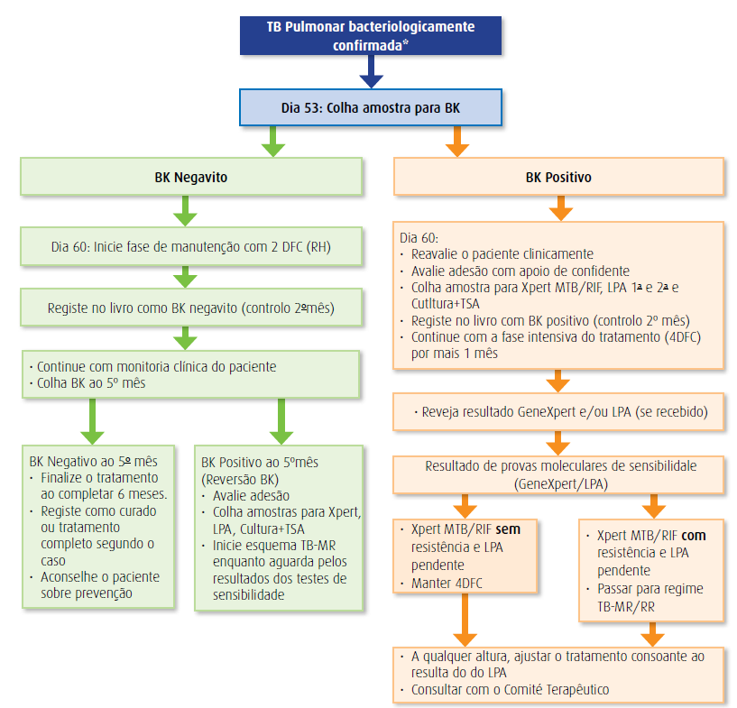
Monitoria do tratamento – TB Sensível

Slide 13
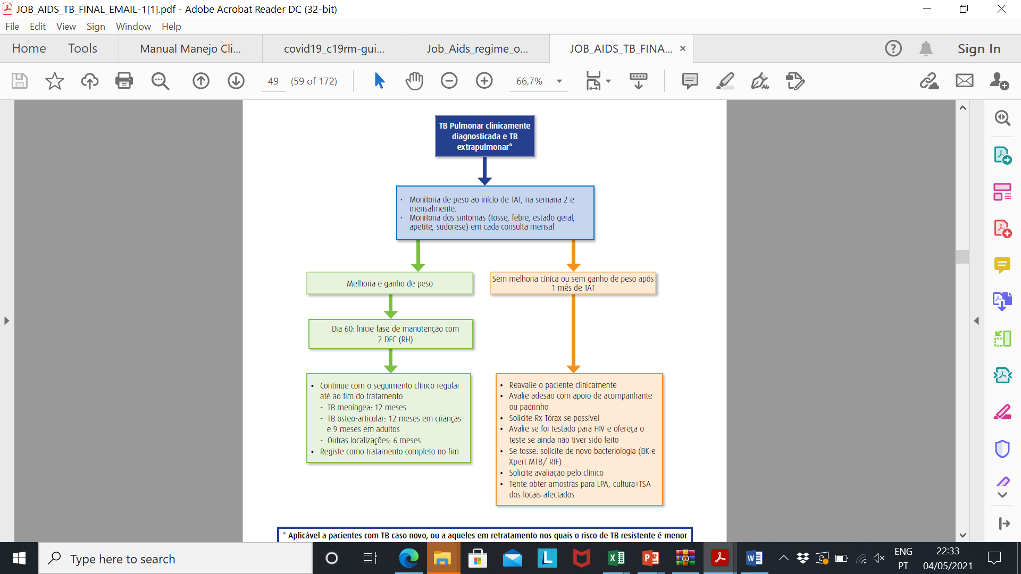
Monitoria do tratamento – TB Sensível

Slide 14
Tuberculose Resistente

Slide 15
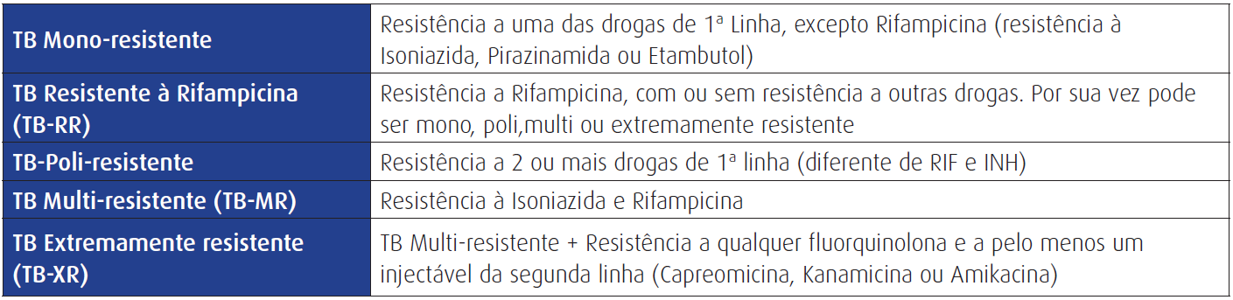
Classificação da TB segundo o tipo de resistência
Actualização OMS 2022:
TB Pré-XR: TB Multirresistente + Resistência as fluoroquinolonas
TB Extensivamente resistente (TB-XR): TB Multirresistente + Resistência as fluoroquinolonas + Resistência a mais um fármaco do grupo A (Bedaquilina, Linezolide)

Slide 16
Classificação dos medicamentos da TB MR
Grupo | Medicamentos | Abreviatura
Grupo A: Medicamentos prioritários | Levofloxacina ou Moxifloxacina | Lfx Mfx
 | Bedaquilina | Bdq
 | Linezolida | Lnz
Grupo B: Medicamentos para completar o regime | Clofazimina | Cfz
 | Cicloserina | Cs
Grupo C: Medicamentos para completar o regime quando o grupo A ou B não podem ser incluídos. (medicamentos de resgate) | Etambutol | E
 | Delamanida | Dlm
 | Pirazinamida | Z
 | Imipenem–Cilastatina | Ipm
 | Meropenem | Mpm
 | Amikacina | Am
 | Estreptomicina | S
 | Etionamida ou Proteonamida | Eto Pto
 | Ácido Para Amino Salicílico | PAS
Pretomanida??

Slide 17
Regimes de tratamento para TB Resistente
Em conformidade com as mais recentes directrizes da OMS, passaremos a ter o seguinte:
Para TBRR/MR
1. Regime curto para o tratamento da TB RR/MR (6 meses)
2. Regime longo de tratamento para TB RR/MR (18 a 20 meses)
Para TB Pre-XR
1. Regime curto para o tratamento da TB Pre-XR (6 meses)
2. Regime longo individualizado de tratamento para TB Pre-XR (18 a 20 meses)
Para TB XR
1. Regime longo individualizado (20-24 meses)

Slide 18
Tuberculose Resistente
Regimes longos de tratamento
TB MR e Pré-XR/XR

Slide 19
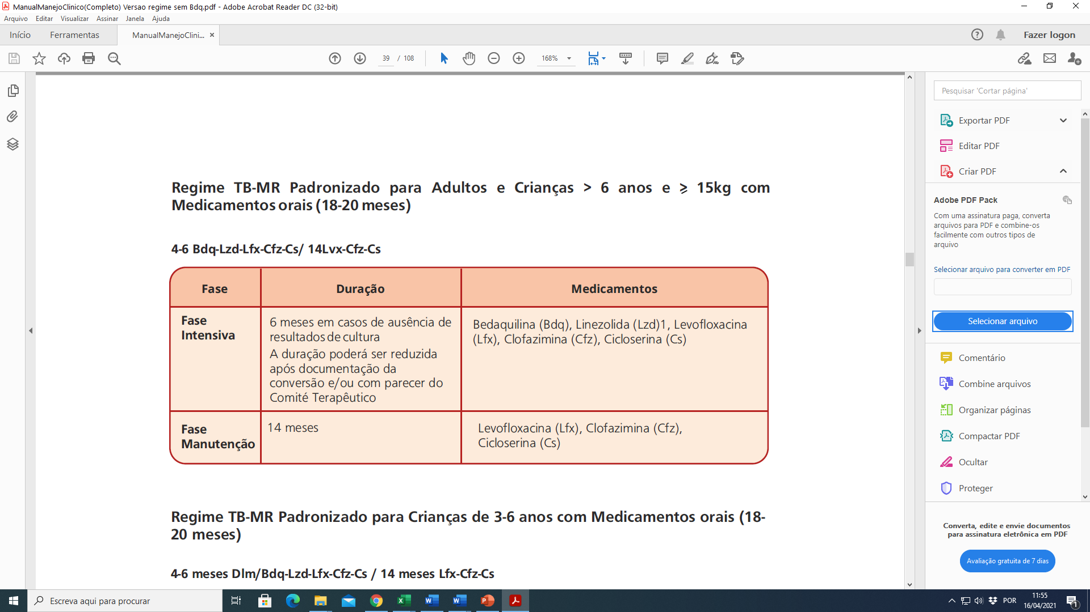
Regimes longos de tratamento da TB Resistente
A. Regime longo padronizado para o tratamento da TBRR/MR

Slide 20
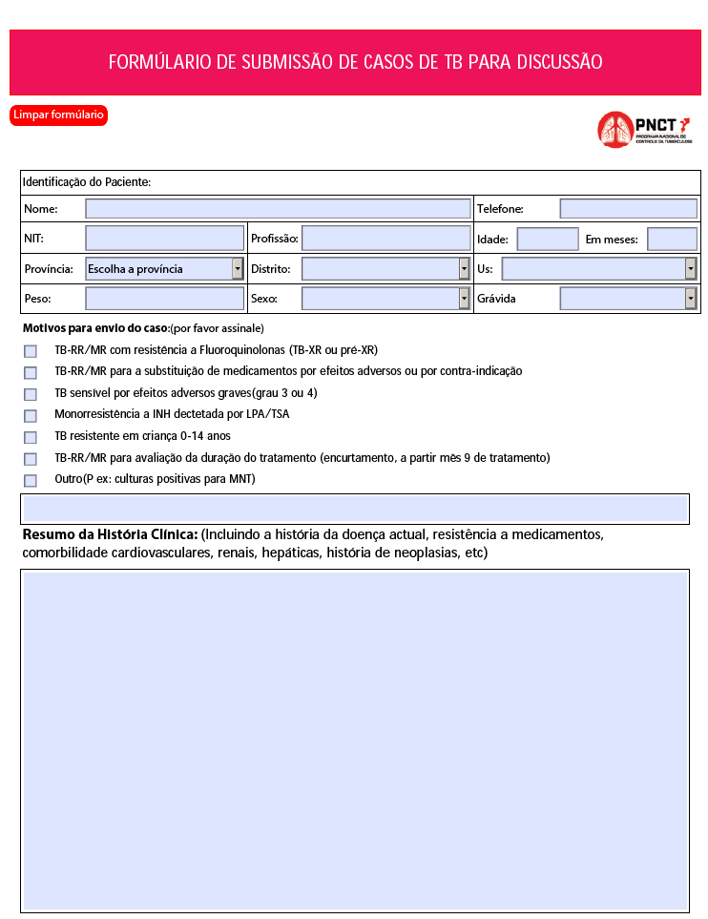
Regimes longos de tratamento da TB Resistente
B. Regimes individualizados para o tratamento da TB Pré-XR/XR
Estes regimes são definidos em função do perfil de sensibilidade aos medicamentos, da tolerância do paciente e do tempo de exposição aos fármacos.
São recomendados pelo comité nacional de TB resistente, pelo que devem ser submetidos os casos clinicos dos pacientes para discussão.
(Comite.nacional.tbmr@gmail.com)

Slide 21
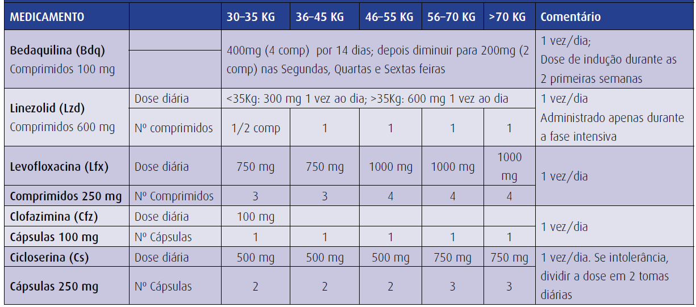
Regimes longos de tratamento para TB Resistente
Tabela de dosagem dos medicamentos para o tratamento da TB RR/MR

Slide 22
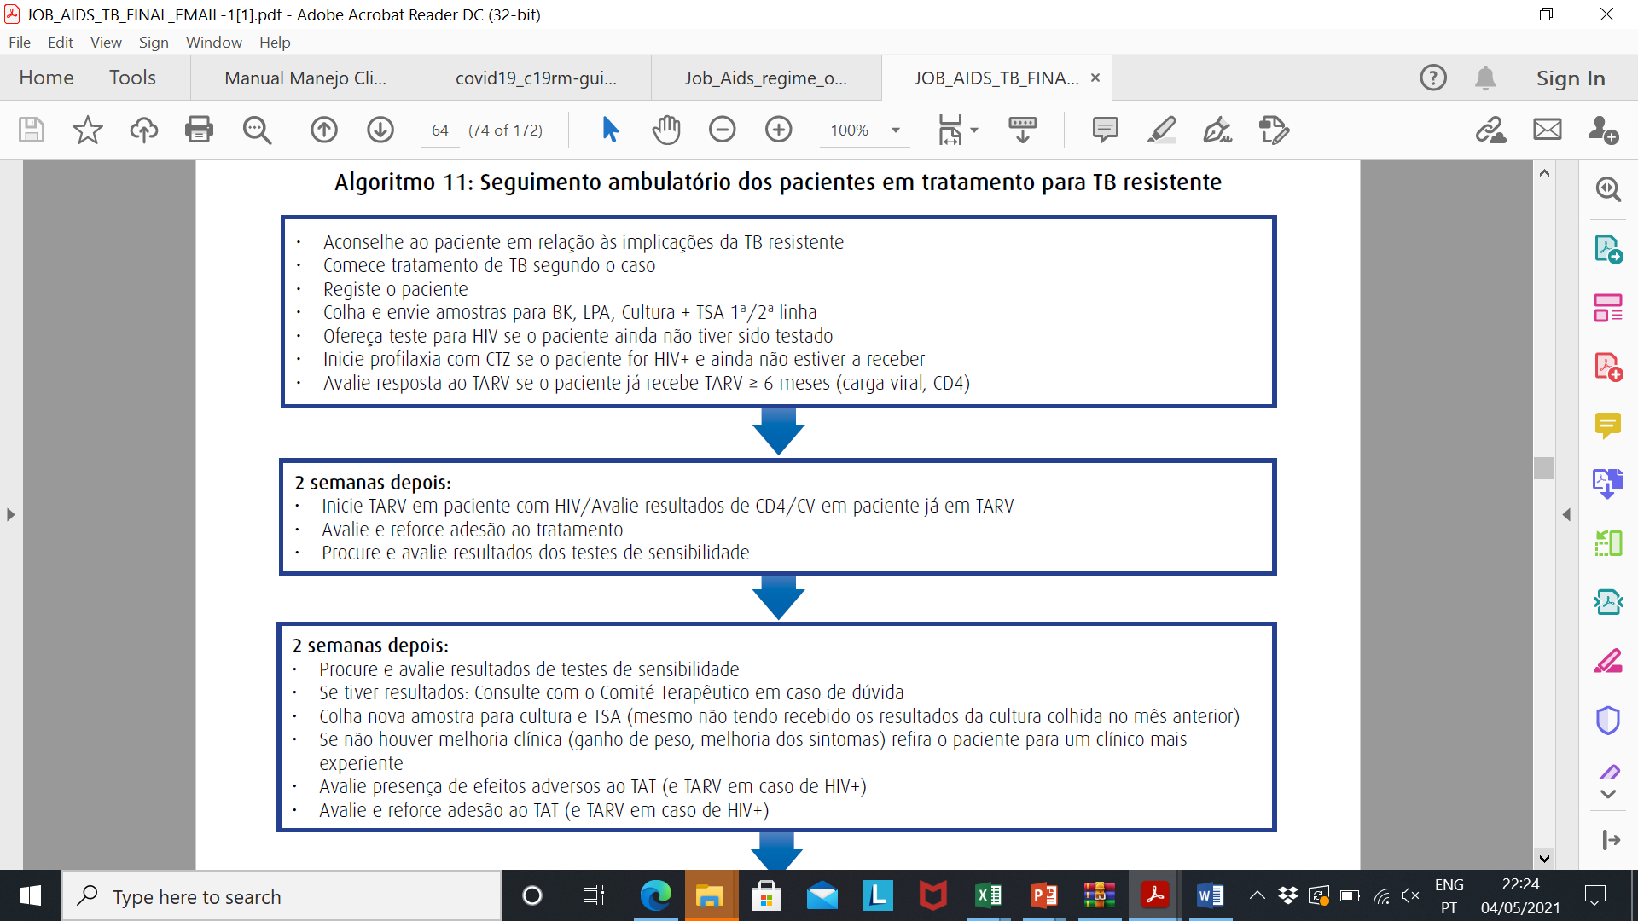
Monitoria do tratamento – TB Resistente

Slide 23
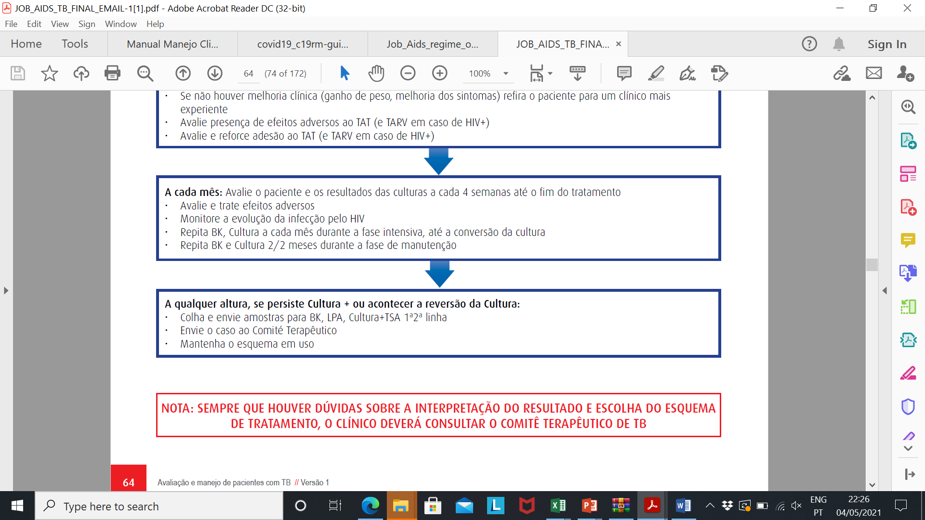
Monitoria do tratamento – TB Resistente

Slide 24
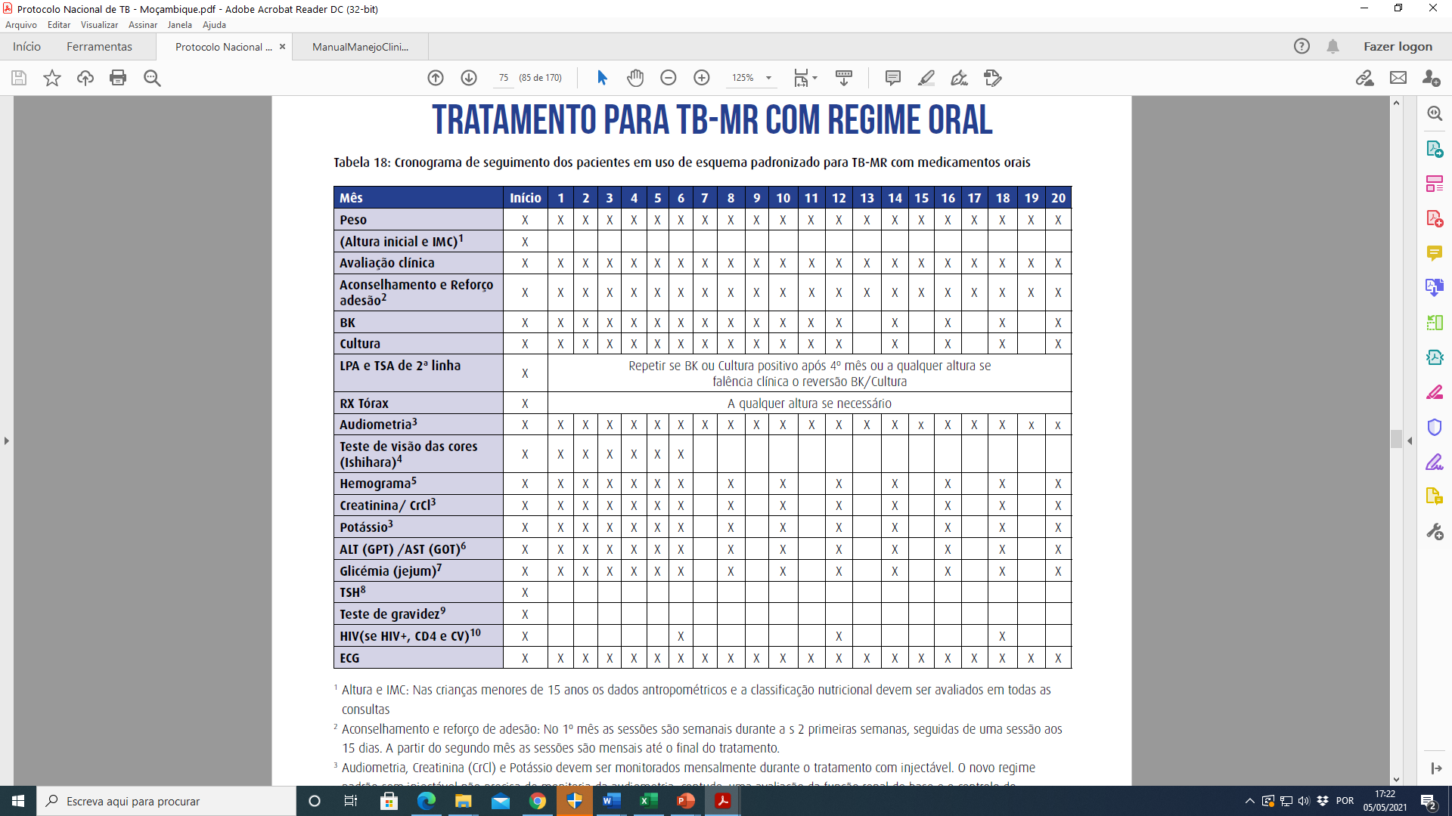
Cronograma da monitoria do tratamento – Regime longo

Slide 25
Tuberculose Resistente
Regimes curtos de tratamento
TB MR e Pré-XR

Slide 26
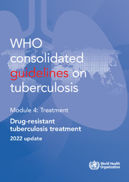
Regimes curtos de tratamento de TB Resistente
A OMS recomendou recentemente um regime de 6 a 9 meses para o tratamento da TB-MR e Pré-XR, que para além de ser de curta duração, envolve um menor número de fármacos.
O regime BPaL (Bedaquilina, Pretomanida, Linezolida) foi recomendado como resultado de um estudo realizado no ano 2020 (TB PRATECAL) com o objectivo de avaliar a sua eficácia para o tratamento da TB-MR/Pré-XR:
N= 109 pacientes adultos, destes 90% com sucesso de tratamento.
Ao longo da implementação do estudo foi adicionada uma fluoroquinolona (Moxifloxacina): BPaL/M
1. A 24-Week, All-Oral Regimen for Rifampin-Resistant Tuberculosis
Bern-Thomas Nyang’wa, M.B., B.S., Catherine Berry, B.Med., Emil Kazounis, M.Med.Sci., Ilaria Motta, Ph.D., Nargiza Parpieva, Sc.D., Zinaida Tigay, M.D., Varvara Solodovnikova, M.D., Irina Liverko, Sc.D., Ronelle Moodliar, M.B., B.S., Matthew Dodd, M.Sc., Nosipho Ngubane, M.B., B.Ch., Mohammed Rassool, M.B., B.Ch., et al.,

Slide 27
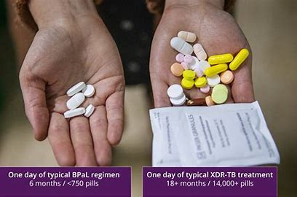
TBR: Regime longo Vs Regime curto

Slide 28
Regimes curtos de tratamento para TB resistente
Vantagens - Paciente
Curta duração (6 a 9 meses)
No reduzido de medicamentos que compõem o regime de 5 para 3-4
Redução do No total de comprimidos por toma diária de 10 Para 4
Melhoria da adesão ao tratamento
Redução do risco de reacções adversas
Redução dos custos associados ao tratamento (ex:transporte)
Redução da exposição do paciente a US
Melhoria da qualidade de vida do paciente
Vantagens - Sector de Saúde:
Redução da carga de trabalho para os profissionais de saúde
Redução do custo do tratamento

Slide 29
Regimes curtos de tratamento de TB Resistente
A. Regime curto para o tratamento da TB RR/MR
Os pacientes com diagnóstico de TB MR e sem evidência de resistência às fluoroquinolonas deverão ser tratados com o regime BPaLM (6Bdq-Pa-Lzd-Mfx) como primeira escolha em todas US onde o regime estiver a ser implementado.
Este regime de tratamento tem a duração de 6 meses, e é totalmente oral.

Slide 30


Regimes curtos de tratamento para TB Resistente
Regime curto de tratamento da TB RR/MR
Critérios de inclusão | Critérios de exclusão
TB pulmonar e TB extrapulmonar, excepto TB envolvendo o Sistema Nervoso central (SNC), TB osteoarticular e TB disseminada (miliar); Idade maior ou igual a 14 anos; Sem história de intolerância a qualquer um dos medicamentos que compõem o BPaLM; Sem evidência de resistência à bedaquilina, linezolida, delamanida ou pretomanida; Sem história de exposição a qualquer um dos medicamentos do regime por mais de 1 mês; | Idade inferior a 14 anos; Mulher grávida/lactante; Exposição prévia a Bedaquilina, Pretomanida, Delamanida, Linezolide por um período ≥ 1 mês; Resistência comprovada a um dos fármacos deste regime TB óssea, meníngea ou miliar.

Slide 31
Regimes curtos de tratamento para TB Resistente
B. Regime curto para o tratamento da TB Pre-XR
Os pacientes com TB Pré-XR por resistência as fluoroquinolonas devem iniciar o tratamento com o regime:
BPaL (6Bdq-Pa-Lzd) – por um periodo de 6 meses.
Nota:
Nos casos em que a resistência às Fluoroquinolonas é confirmada após o início do tratamento, a moxifloxacina pode ser omitida e o regime BPaL (sem fluoroquinolona) continuado.

Slide 32
Modificação/interrupção do tratamento BPaLM/BPaL
A interrupção temporária do regime é permitida por suspeita de toxicidade aos TAT. A reintrodução pode ser considerada após uma interrupção < a 14 dias consecutivos, ou de até 28 dias cumulativos (doses não consecutivas). As doses perdidas devem ser compensadas e adicionadas à duração total do tratamento.
Se a Fluoroquinolona for descontinuada, o regime pode ser continuado como o regime BPaL.
Se a Bedaquilina ou Pretomanida precisarem ser descontinuadas permanentemente, todo o regime BPaLM/BPaL também deve ser descontinuado.
Linezolide
Após 9 semanas de administração consecutiva de linezolide, este pode ser interrompido temporariamente (até 2 semanas) e/ou ser reduzida a dose para 300 mg, se necessário (e negativação dos testes e boa evolução clínica).
Quando o paciente tiver completado mais de 18 semanas de tratamento, o linezolide poderá ser interrompido, mantendo os restantes medicamentos do regime BPaLM.

Slide 33
Regimes de tratamento para TB Resistente
Tabela de dosagem de medicamentos para o regime curto de tratamento da TB-R
Medicamento | 30-35.9 kg | 36-45.9kg | 46-55.9kg | 56-69.9 | ≥70kg
Bedaquilina (Comp 100mg) | 400 mg/dia (4comp) durante as 2 primeiras Semanas (14 dias). A partir da 3a semana, passar para 200 mg (2 comp) / 3 dias, por semana ( 2ª, 4ª e 6ª feira)
Pretomanida (comp 200 mg) | 1 | 1 | 1 | 1 | 1
Linezolide (comp 600 mg) | 1 | 1 | 1 | 1 | 1
Moxifloxacina (comp 400 mg) Ou Levofloxacina (comp250mg) | 1 | 1 | 1 | 1 | 1
 | 3 | 3 | 4 | 4 | 4

Slide 34
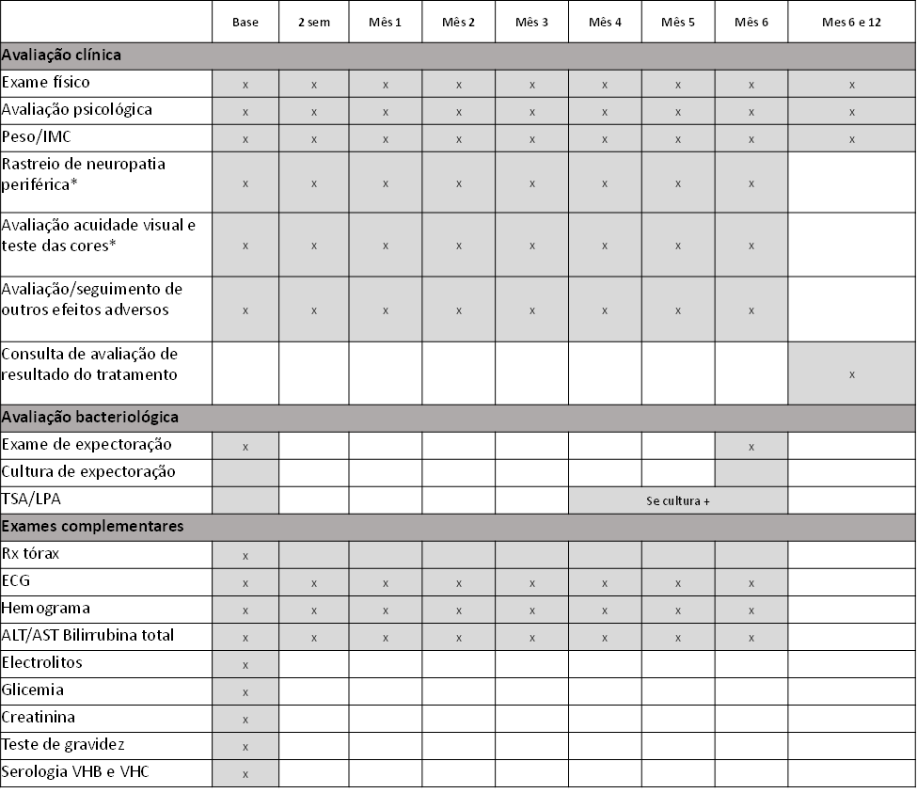
Cronograma da monitoria do tratamento – Regime BpaL/M

Slide 35
Atenção:
A duração do regime BPaLM é de 6 meses (26 semanas), enquanto o regime BPaL pode ser estendido para um total de 9 meses (39 semanas), nos casos em que há falta de conversão da cultura ou ausência de resposta clínica entre os meses 4 e 6.
Falência de tratamento:
Resultados de TSA com evidência de resistência a algum dos fármacos chave do regime (Bedaquilina, Linezolide).
Resposta pobre ou falta de resposta ao tratamento (bacteriológica, sem conversão ou com reversão da baciloscopia, ou sem conversão da cultura do 4º mês; deterioração clínica apesar de ter evidência de boa adesão ao tratamento).

Slide 36
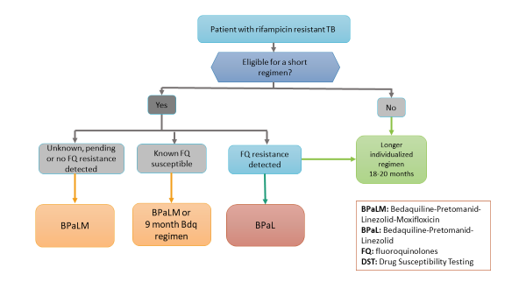


Slide 37
Exercícios
Trabalho em grupo :
Oportunidades, necessidades e desafios para a implementação dos regimes curtos de tratamento da TB resistente.

Slide 38
Tuberculose Resistente
Outras Resistências

Slide 39
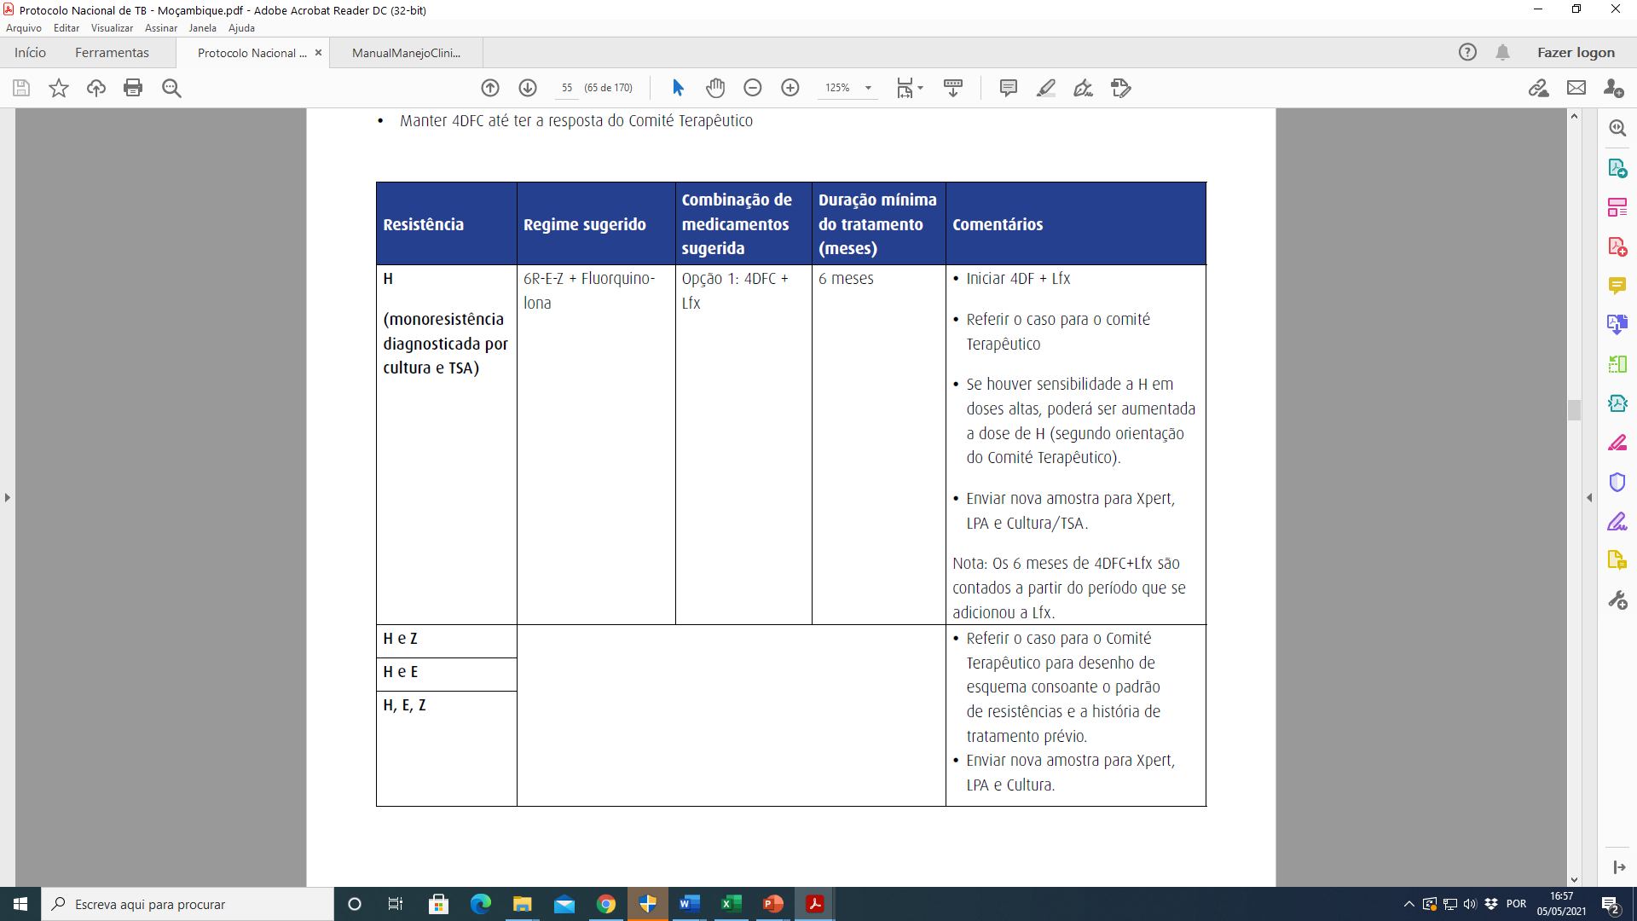
Regimes de tratamento para TB Resistente
Regimes de tratamento para outras resistencias:

Slide 40
Tuberculose Extrapulmonar
Situações especiais (comorbilidades)

Slide 41
TB Extrapulmonar
A TB pode afectar qualquer órgão;
O tratamento é semelhante na localização pulmonar para a TB sensivel e resistente
Na TB resistente meníngea o regime de tratamento é individualizado tendo em conta a necessidade de farmacos com boa penetração na barreira hematoencefalica (Lzd, Imp,Cs, Pto, H,R,Z).
(Nota: Para meninges inflamadas: Amk,S, FlQ)

Slide 42


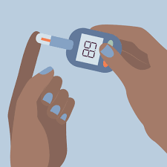

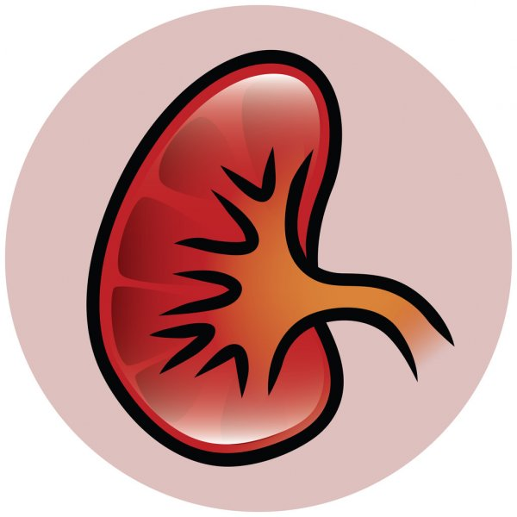
Situações especiais
Gravidez
Aleitamento
Diabetes mellitus
Insuficiência renal
Insuficiência hepática
Condições com convulsões
Doenças psiquiátricas

Slide 43
Situações especiais – Diabetes Mellitus
O resultado de tratamento da TB-MR no diabético poderá ser desfavorável se a glicémia não for bem controlada.
A diabetes pode potenciar as reacções adversas, especialmente a insuficiência renal e neuropatia periférica.
Na assistência ao diabético com TB, sugere-se:
Controlo rigoroso da glicémia durante o tratamento da TB.
Educação sobre a dieta, controlo de peso, exercício físico, cuidados dos pés e sintomas de hipo e hiperglicémia.
Para os pacientes que se encontrem numa dose de insulina estável, a sua glicémia pode ser monitorada quatro vezes por semana.

Slide 44
Situações especiais – Diabetes Mellitus
Na assistência ao diabético com TB, sugere-se:
Se o paciente estiver a tomar antidiabéticos orais a sua glicémia deve ser monitorada duas vezes por semana e, ajustada se necessário.
Controlo semanal da creatinina e potássio semanalmente no primeiro mês e depois mensalmente.
Despiste e tratamento da hipertensão: Medição mensal da tensão arterial;
Os pacientes com hipertensão e diabetes devem iniciar um Inibidor da Enzima de Conversão de Angiotensina (IECA).

Slide 45

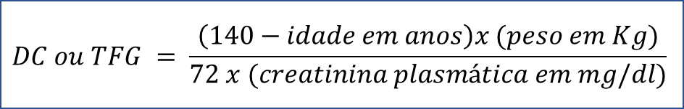
Insuficiência Renal
A insuficiência renal devido à TB prolongada não é rara. Os medicamentos da TB-MR que dependem da depuração renal para a sua eliminação são: os aminoglicósidos, Etambutol e Cicloserina;
Os metabólitos da Pirazinamida são também primariamente eliminados pelos rins.
A dosagem e/ou intervalo entre as doses devem ser ajustados de acordeo com o valor da depuração de creatinina;
Valores normais para a depuração de creatinina:
Homem: 97 a 137ml/min / Mulher: 88 a 128ml/min
É recomendada uma correcção nas mulheres (0.85 vezes o resultado da fórmula).
$$DC ou TFG = \frac{\left(140−idade em anos\right)x (peso em Kg)}{72 x (creatinina plasmática em mg/dl)}$$

Slide 46
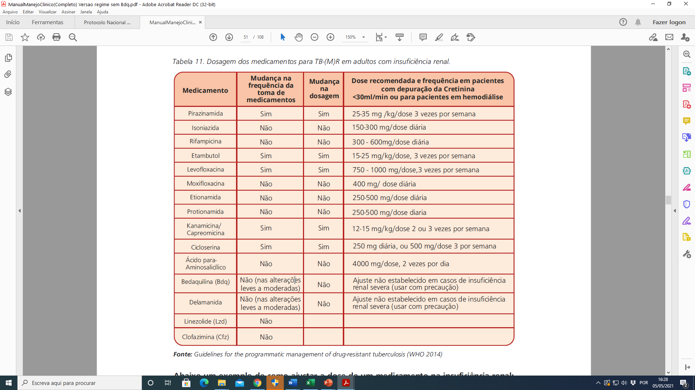
Insuficiência Renal

Slide 47

Insuficiência hepática
Os medicamentos de primeira linha: Isoniazida, Rifampicina e Pirazinamida são hepatotóxicos.
Rifampicina é a que menos causa alterações hepatocelulares, contudo, esta pode causar icterícia colestática.
A Pirazinamida é a mais hepatotóxica, dos três medicamentos da primeira linha.
A Etionamida, Proteonamida, Linezolide, Clofazimina, Bedaquilina e o PAS podem causar hepatotoxicidade mas, em menor escala, quando comparados com os medicamentos de primeira linha.
A hepatite raramente ocorre quando são usadas fluoroquinolonas.

Slide 48
Insuficiência hepática
Pacientes com história de doença hepática, podem ser medicados com os regimes normalmente utilizados para a TB-MR, desde que não haja evidência clínica de doença severa, não tenham história recente de hepatite aguda ou consumo excessivo de álcool.
Todos outros medicamentos podem ser utilizados mas, recomenda-se uma monitoria frequente e rigorosa das enzimas hepáticas. Se, entretanto, ocorrer agravamento significativo da inflamação hepática, deve-se suspender o medicamento em causa.
Então é necessário que seja feita avaliação clínica e laboratorial dos pacientes para cedo diagnosticar as afecções hepáticas.

Slide 49
Pontos Chaves
O sucesso do tratamento da tuberculose é fundamental para o controlo da doença e requer uma abordagem multisdisciplinar
São princípios do tratamento a associação de fármacos, a duração do tratamento e a administração da toma diária
O MTB é aeróbio estrito e o seu comportamento depende do ambiente em que estiver;
São princípios do tratamento a melhoria clínica, a conversão do BK e cultura e a prevenção de recaídas.

Slide 50

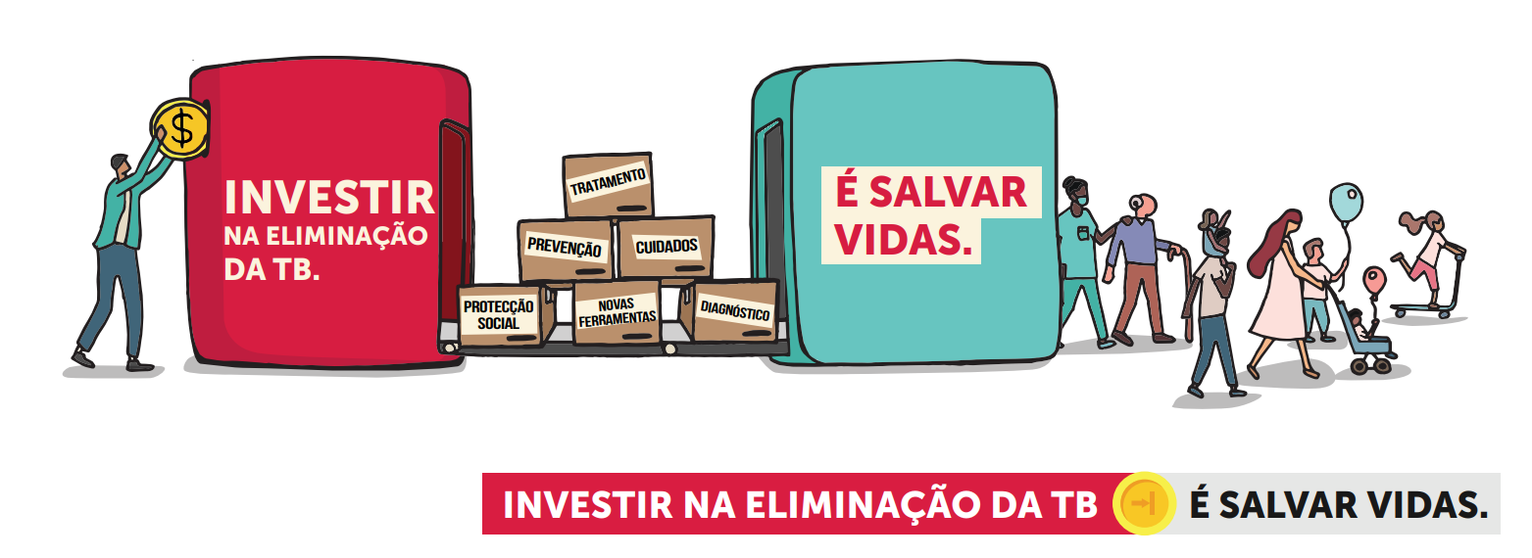
Obrigado

